Slide 1
Детекторы ионизирующих излучений

Slide 2
Детекторы ионизирующих излучений
Ионизационные
Сцинтилляционные
Люминесцентные
Фотографические
Химические
Калориметрические
Notes:
Для обнаружения, идентификации и определения параметров ИИ существуют приборы, установки и методики, которые носят название радиометрические.
Детектором (или индикатором) ИИ называется чувствительный элемент средства измерения, предназначенный для преобразования энергии ИИ в другой вид энергии, пригодный для регистрации или дальнейшего преобразования и/или измерения одной или нескольких величин, характеризующих воздействующее на детектор излучение.
По физической сущности взаимодействия ионизирующих излучений с веществом можно выделить выделяют следующие типы детекторов:
- ионизационные, основанные на способности излучений ионизировать среду, через которую они проходят;
- сцинтилляционные, в которых под действием ионизирующих излучений возникают фотоны видимого света;
- люминесцентные, базирующиеся на эффектах радиофотолюминесценции (ФЛД) и радиотермолюминесценции (ТЛД). Такие детекторы поглощают и накапливают энергию излучения в молекулярных центрах фотолюминесценции, и способны высвечивать накопленную энергию при освещении ультрафиолетовым светом (ФЛД) или при нагревании (ТЛД);
- фотографические, основанные на свойстве ионизирующих излучений воздействовать на чувствительный слой фотоматериалов аналогично видимому свету;
- химические, основанные на измерении выхода радиационно-химических реакций (изменение степени окраски или цвета), протекающих под действием ионизирующих излучений. Метод используют при регистрации значительных уровней радиации;
- калориметрические, базирующиеся на измерении количества теплоты, выделяемой в детекторе при поглощении энергии ионизирующих излучений.

Slide 3
Радиометрическая установка
Детектор
Блок
преобразования
Регистрирующее
устройство
Notes:
Блок-схема радиометрической установки в общем виде представлена на слайде. В нее входят:
1. Детектор ионизирующего излучения. В этой части прибора происходит регистрация ИИ и в ряде случаев преобразование энергии в электрический сигнал.
2. Блок преобразования электрических сигналов. Обычно под преобразованием подразумевается изменение амплитуды, формы, количества, длительности электрических сигналов и их анализ, то есть приведение полученных с детектора электрических сигналов к виду удобному для их расшифровки и регистрации.
3. Регистрирующее устройство выдает информацию о параметрах ИИ, попадающего на детектор.

Slide 4
Классификация радиометрических приборов
Токовые (интегральные);
Импульсные (дифференциальные).
Notes:
В токовых приборах измеряется средняя величина электрического тока, получаемого от детектора. В импульсных регистрируются отдельные электрические сигналы (импульсы).

Slide 5
Классификация радиометрических приборов
Радиометры (в т.ч. дозиметры);
Спектрометры;
Промышленные радиометрические и радиоизотопные приборы.
Notes:
Они изготовляются в стационарном или переносном исполнении и могут быть разделены на три основных класса:
1. Радиометры - приборы для измерения общего количества ИИ, попадающих на детектор. Радиометры отградуированные в единицах измерения дозы и приспособленные для этого называются дозиметрами.
2. Спектрометры – приборы для измерения энергии и количества ИИ, попадающих на детектор.
3. Радиометрические и радиоизотопные приборы – комбинации радиометра с ИИИ, предназначенные для выявления скрытых дефектов в продукции промышленности, определения состава материалов, измерения их плотности, толщины, определения уровней наполнения рабочих объемов и т.п. Прибор в этом случае измеряет результат взаимодействия излучения источника с контролируемым объектом.

Slide 6
Важнейшие характеристики радиометрических приборов
Чувствительность (величина нижнего энергетического порога и/или интенсивности излучения);
Разрешающее время (минимальный интервал времени между двумя последовательными попаданиями ядерных частиц или квантов на детектор, которые прибор регистрирует раздельно);
Разрешающая способность (для спектрометров; величина разности энергий двух соседних линий спектра, которые еще разрешаются прибором, не сливаются в одну).

Slide 7
Люминесцентные детекторы
Механизм люминесценции кристаллофосфоров
Зона проводимости
Ловушка
γ
Ловушка
Примесный уровень
активатора
Валентная зона
hv
Notes:
В качестве радиационно-чувствительного элемента люминесцентного детектора используются кристаллофосфоры изготовленные из оптически прозрачных диэлектриков (фториды лития, кальция; оксид алюминия и др., активированные различными элементами). Кристаллофосфор представляет собой твердое вещество с кристаллической структурой. Под действием излучения в кристаллофосфоре образуются свободные носители заряда (электроны и дырки), которые локализуются на электонно-дырочных центрах захвата (ловушках) и удерживаются в них длительное время. Ловушками обычно служат дефекты кристаллической решетки. При нагревании или облучении ультрофиолетом кристаллофосфора захваченные носители заряда освобождаются из ловушек и рекомбинируют с центрами свечения. При рекомбинации происходит испускание квантов света (термолюминесценция или радиофотолюминисценция), количество которых пропорционально поглощенной дозе излучения.

Slide 8
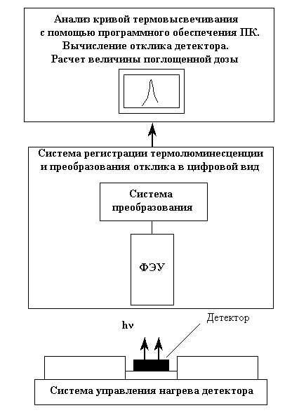
Люминесцентные детекторы
Notes:
Образующийся световой поток регистрируется с помощью фотоэлектронных умножителей в люминесцентных анализаторах.
Таким образом, регистрация ионизирующего излучения Л-детектором основана на измерении светового потока облученного детектора, который пропорционален поглощенной дозе ионизирующего излучения. Используются в основном в индивидуальном дозиметрическом контроле (ИДК) внешнего излучения для персонала и населения.
На схеме представлен ТЛ-прибор.

Slide 9
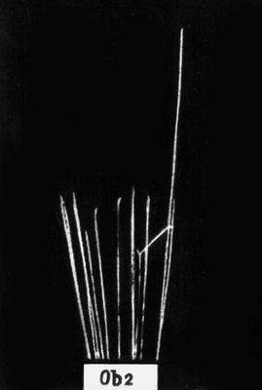
Трековые детекторы
Конденсационные
  Камера Вильсона
  Диффузионная камера
Пузырьковая камера
Стримерная камера
Искровая камера
Ядерные фотоэмульсии
Твердотельные пленочные деткторы
Камера Вильсона
Notes:
Трековые детекторы частиц - детекторы заряженных частиц и ядерных фрагментов, регистрация которых сопровождается появлением наблюдаемых следов (треков), повторяющих траекторию частицы или фрагмента. По этой причине Т. д. ч. часто называют визуальными. К Т. д. ч. относят конденсационные (Вильсона и диффузионная) камеры, пузырьковую, стримерную и искровую камеры, ядерные фотоэмульсии и твердотельные плёночные детекторы.
Механизмы действия Т. д. ч. разнообразны.

Slide 10
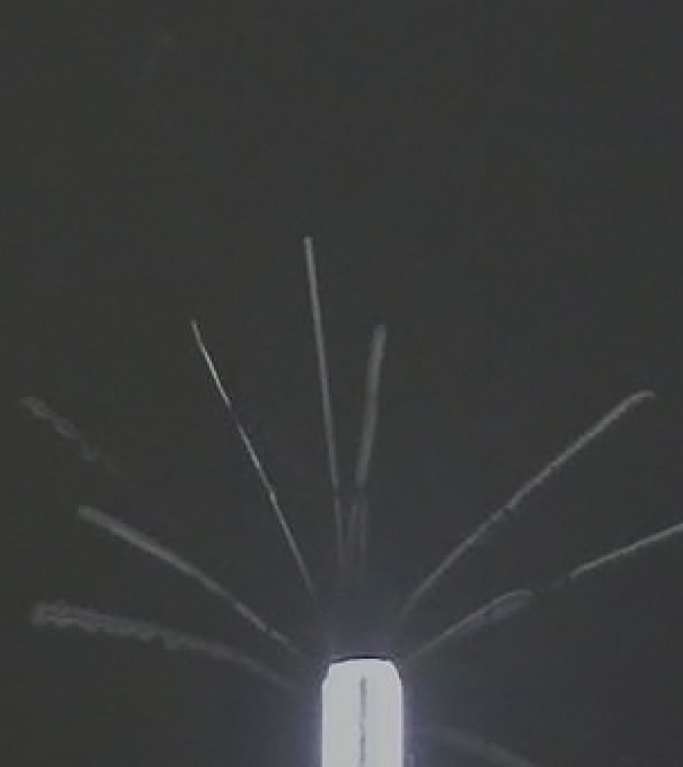
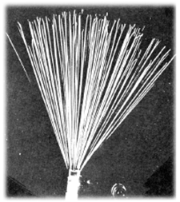
Камера Вильсона и диффузионная камера
Камера Вильсона
Диффузионная камера
Notes:
В камере Вильсона и диффузионной камере - это конденсация пересыщенного пара на ионах, образованных ионизирующей частицей в газе.

Slide 11
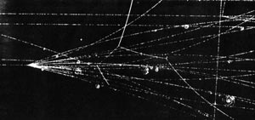
Пузырьковая камера
Notes:
В пузырьковой камере - вскипание перегретой жидкости в точках высокого локального энерговыделения на траектории частицы.

Slide 12
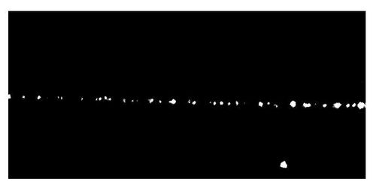
Стримерная камера
Notes:
В стримерной камере - появление пространственно локализованных слабосветящихся электронных лавин (стримеров) размером менее 1 мм которые вырастают в сильном импульсном электрическом поле на сгустках ионизации, созданных в газе заряженных частицей.

Slide 13
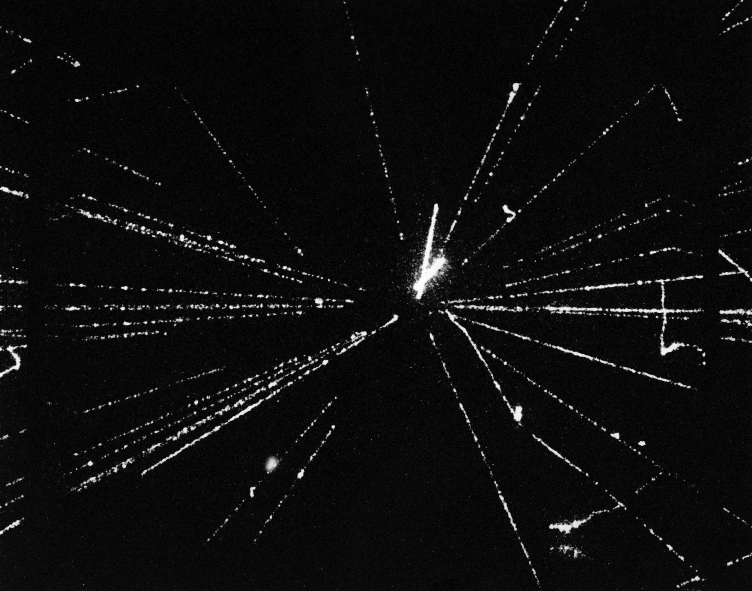
Искровая камера
Notes:
В искровой камере вдоль колонки лавин (стримеров) происходит искровой пробой, так что след представляет собой яркий тонкий плазменный шнур.

Slide 14
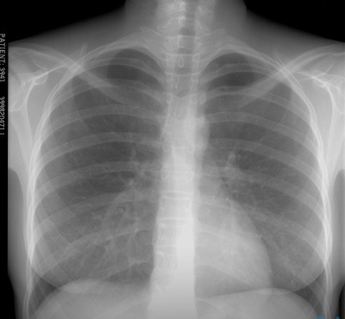
Фотографическая эмульсия
Notes:
К трековым детекторам относятся фотографические эмульсии и твердотельные пленочные детекторы. Именно по почернению обычной фотоэмульсии французский физик А. Беккерель в 1896 обнаружил радиоактивность солей U.

Slide 15
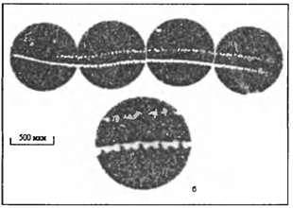
Ядерная фотографическая эмульсия
Notes:
Ядерная фотографическая эмульсия - фотоэмульсия для регистрации траекторий (треков) заряженных частиц или электромагнитного излучения.
Я. ф. э. отличаются от обычных фотоэмульсий двумя особенностями: кол-во галогенида Ag в 8 раз больше; толщина слоя, как правило, в 10—100 раз больше и достигает иногда 1-2 мм.
Треки в ядерной фотографической эмульсии возникают вследствие активации ионизирующей частицей микрокристаллов галогенида Ag (чаще всего AgBr) и образования на них при последующем проявлении зёрен металлического серебра.

Slide 16
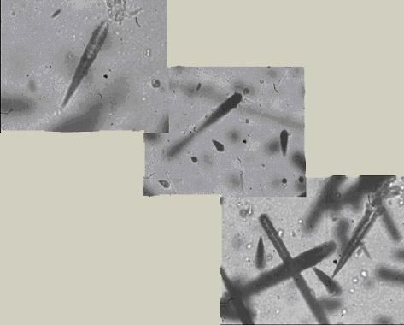
Твердотельные трековые детекторы
Notes:
К твердотельным детекторам относятся диэлектрические детекторы (стёкла, слюда, лексан и некоторые другие органические полимеры), в которых трек образуется в результате локального разрушения структуры материала сильно ионизирующей частицей, что выявляется в процессе травления.
Проходя сквозь вещество, частицы могут буквально «расталкивать» атомы на своем пути и оставлять за собой след, видимый в микроскопе. Впервые подобные треки наблюдались в слюде. Эти слабые следы можно выявлять селективно разъедающими материал агрессивными средами.
Специфика таких детекторов определяется их чувствительностью к очень тяжелым частицам, а также способностью сохранять следы событий, произошедших в далекой древности. Для исследования космических лучей большие листы пластиков поднимают на стратостатах. Таким способом регистрировались ядра урана и других тяжелых элементов, проникающие с первичным космическим излучением в земную атмосферу.

Slide 17
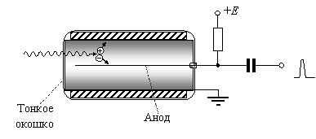
Счетчик Гейгера-Мюллера
Notes:
К ионизационным детекторам относятся газонаполненные детекторы - ионизационные камеры, газоразрядные и пропорциональные счетчики, и полупроводниковые детекторы (ППД). Результатом взаимодействия является электрический сигнал от детектора.
Примером газонаполненного счетчика может служить счетчик Гейгера-Мюллера. Это устройство позволяет считать число частиц или квантов, попадающих в устройство.
Принцип его действия основан на ионизации газа под действием различных видов ионизирующего излучения.
Счетчик представляет собой герметично запаянную стеклянную трубку, к внутренним стенкам которой прилегает катод – тонкий металлический цилиндр; анодом служит тонкая проволока, натянутая по центрально оси счетчика.
На корпус подается отрицательный потенциал, на нить - положительный. Внутри трубки находится смесь газов под атмосферным или пониженным давлением. Газ является хорошим диэлектриком и при отсутствии ионизирующего излучения, тока во внешней цепи нет. Если в счетчик попала хотя бы одна ионизирующая частица или один гамма-квант, то создается хотя бы одна пара ионов (один положительный ион и один электрон).
Положительный ион и электрон движутся в поле с одинаковой напряженностью, но длина свободного пробега электрона много больше длины свободного пробега положительного иона, поэтому электрон является более эффективным ионизатором. Под действием электрического поля кинетическая энергия электронов возрастает и становится больше энергии ионизации атомов газовой смеси, поэтому при взаимодействии образовавшегося электрона с атомами образуются новые ионы и электроны. Происходит ударная ионизация газа. При ударной ионизации и высокой напряженности электрического поля в газе создается ионная лавина.
Вторичные электроны, возникающие за счет ударной ионизации, также разгоняются полем и в свою очередь ионизируют встречные атомы и молекулы. В результате такой цепной реакции даже небольшое число электронов, возникающее в результате внешней ионизации, резко увеличивает электропроводность газа, вследствие чего во внешней цепи возникает импульс напряжения, который через конденсатор поступает на пересчетного устройства.

Slide 18
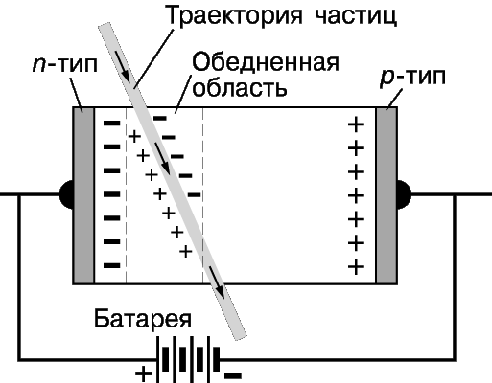
Полупроводниковый детектор
Notes:
Полупроводниковый детектор является аналогом ионизационной камеры с плоскими электродами, пространство между которыми заполнено не газом, а твердым наполнителем. Этот наполнитель должен обладать следующими свойствами: под действием электрического поля электроны должны двигаться в нем свободно, как в металле, но в обычном состоянии в нем не должно быть свободных электронов.
Такими свойствами обладают специально приготовленные кристаллы кремния, германия.
Под воздействием ионизирующего излучения в кристалле появляются свободные электроны и положительно заряженные ионы (дырки). Под действием электрического поля электроны перемещаются к аноду. Под действием этого же поля электрон из атома, соседствующего с положительно заряженным ионом, смещается, перескакивает на свободное место во внешней оболочке иона. Ион превращается в нейтральный атом, а следующий за ним атом в положительно заряженный ион. Дырка смещается к катоду. Это напоминает движение положительно заряженного иона в ионизационной камере. Только в ионизационной камере ион действительно движется, а в кристалле полупроводника движется только заряд, дырка.
По сравнению с газонаполненными детекторами полупроводниковые имеют преимущества:
1. Вместо положительно заряженных ионов в полупроводниковом детекторе движутся положительные заряды, дырки. Скорость их движения в электрическом поле гораздо выше, чем у тяжелых положительных ионов. Отсюда большее быстродействие полупроводниковых детекторов.
2. Средняя энергия ионизации молекул для газов составляет 35 эВ, а для образования пары электрон-дырка достаточно энергии 2,9-3,5 эВ (2,9 для германия, 3,5 для кремния). Это означает, что ионизирующее излучение одинаковой энергии создает в полупроводниковом детекторе в десять раз большее количество электричества. Следовательно амплитуда электрического сигнала будет больше.

Slide 19
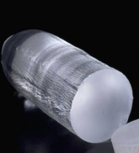
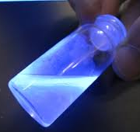
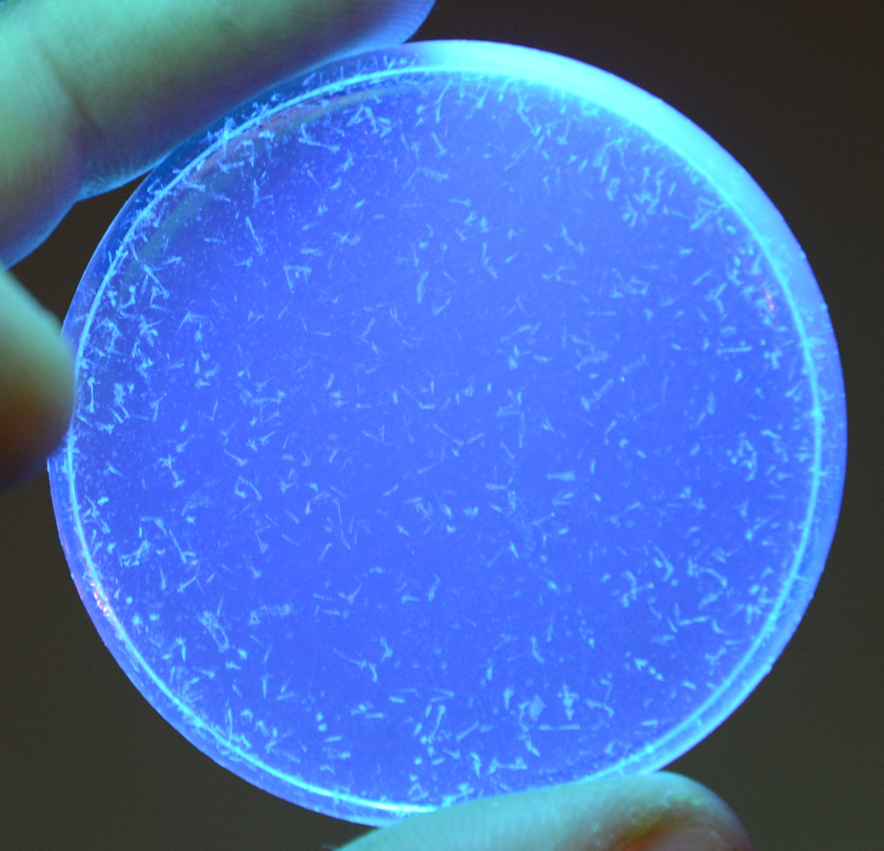
Сцинтилляционный детектор
Монокристаллы неорганических и органических веществ
Тонкие покрытия на стекле или органической пленке
Жидкие растворы
Заполимеризованные в прозрачной пластмассе в виде отдельных кристаллов или пленок
Пары или газы
Notes:
К сцинтилляционным детекторам относятся вещества, в которых под воздействием ионизирующего излучения возникают световые вспышки, называемые сцинтилляциями.

Slide 20
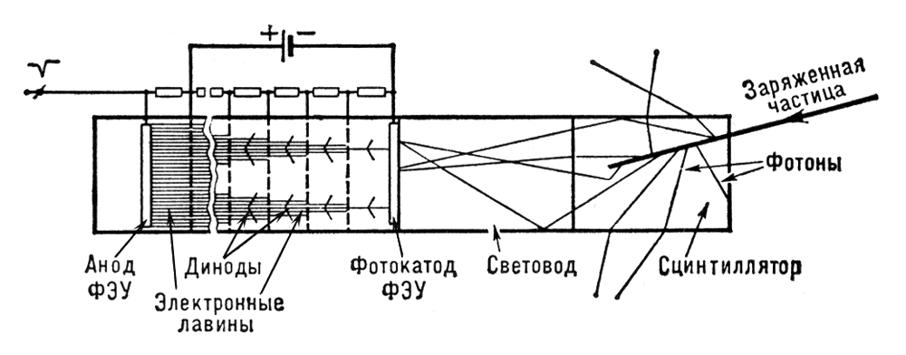
Сцинтилляционный детектор
Notes:
Сцинтилляционный детекторов представляет из себя кристалл сцинтиллятора или сосуд с жидким сцинтиллятором, оптически связанные с ФЭУ. При взаимодействии ионизирующих частиц или гамма-квантов с материалом кристалла происходит передача энергии электронам и позитронам по известным вам механизмам. Эти заряженные частицы вызывают возбуждение и ионизацию атомов сцинтиллятора. Энергия возбуждения преобразуется в свет, который регистрируется ФЭУ. Среднее число фотонов составляет 10-100 на 1 кэВ энергии гамма-кванта.
ФЭУ представляет собой стеклянный цилиндр с пониженным давлением в торце которого расположено прозрачное окно, на поверхность которого нанесен тонкий слой вещества с малой работой выхода электронов (фотокатод).
В пространстве ФЭУ располагается серия электродов (динодов), на которые подается последовательно возрастающая разность потенциалов.
При бомбардировке динодов электронами от фотокатода они испускают вторичные электроны в количествах, превышающих число первичных в несколько раз. Таким образом, происходит усиление сигнала от фотокатода.
Сцинтилляционные счетчики обеспечивают пропорциональность энергии, затраченной ИИ в сцинтилляторе с амплитудой получаемого электрического сигнала.

Slide 21
Импульсные ионизационные и сцинтилляционные детекторы
Notes:
Чаще всего для измерения радиоактивности используются детекторы, работающие в импульсном режиме. Регистрируемая прибором скорость счета импульсов равна числу импульсов, зарегистрированных прибором, деленному на время измерения. Обычно ее выражают в импульсах/с или имп./мин.

Slide 22
Импульсные электрические и сцинтилляционные детекторы
I – регистрируемая детектором скорость счета (имп./с)
ε – эффективность регистрации;
A – абсолютная активность препарата (Бк);
p - веротность испускания частиц или квантов данной группы на один распад;
Ф – фон детектора (имп./с)
Notes:
Регистрируемая скорость счета связана с радиоактивностью препарата соотношением... Под эффективностью регистрации понимают вероятность регистрации частицы корпускулярного излучения или кванта (отношение импульс/частица или импульс/квант). Узнав эффективность регистрации из измерения скорости счета от стандартного препарата, можно рассчитать активность в измеряемом препарате.

Slide 23
Импульсные электрические и сцинтилляционные детекторы
ε_{d} – эффективность детектора к данному виду излучения;
η – геометрический коэффициент;
k₁ – коэффициент ослабления;
k₂ - коэффициент самоослабления
Notes:
Эффективность регистрации учитывает: ε_{d} – эффективность детектора к данному виду излучения; η – геометрический коэффициент, учитывающий взаимное расположение препарата и детектора; k₁ – коэффициент ослабления; k₂ – коэффициент самоослабления.

Slide 24
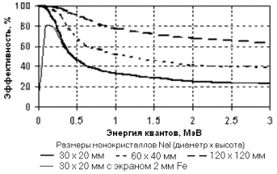
Эффективность
Notes:
Эффективность детектора зависит главным образом от его типа, материала, из которого он изготовлен, его размеров, энергии регистрируемых частиц или квантов, в то время как для эффективности регистрации в целом важную роль играют геометрия системы «препарат-детектор», материалы подложки и защиты и т.п.
Так известно, что эффективность регистрации гамма-излучения в значительной степени зависит от эффективного атомного номера вещества, заполняющего чувствительный объем детектора и размера кристалла.
Для большинства современных детекторов эффективность регистрации альфа- и бета-излучений близка к 100%. Однако, в реальной системе «препарат-детектор», самоослабление в препарате, ослабление в воздушное прослойке, приводят к тому, что эффективность регистрации в целом меньше 100%.

Slide 25
Естественный радиационный фон
Низко- и высокоэнергетические компоненты космического излучения;
Излучение конструкционных материалов аппаратуры и самого детектора;
Излучение окружающей среды.
Notes:
Значение фона в формуле регистрируемой скорости счета – это скорость счета импульсов в холостом опыте. В этом случае вместо препарата помещают муляж, который по возможности точно воспроизводит химический состав, плотность и другие характеристики исследуемого препарата, но не содержит определяемого радионуклида. В случае измерения достаточно высоких активностей в качестве фоновой скорости счета берут скорость счета в отсутствии препарата вообще.
Холостой опыт позволяет учесть отличную от нуля вероятность регистрации взаимодействий космического излучения, внешнего гамма-излучения с веществом детектора и веществом препарата. При этом учитывается вклад, вносимый загрязнениями тех веществ, которые были использованы для приготовления муляжа, из которых изготовлена защита прибора и сам детектор.
Радиационный фон и его основная составляющая - фоновое гамма-излучение, присутствует при регистрации всех видов излучения, причем уменьшить влияние гамма-фона на результаты измерений всегда сложнее, чем всех других составляющих радиационного фона.
Основные составляющие радиационного фона:
- низко- и высокоэнергетические компоненты космического излучения;
- излучение конструкционных материалов аппаратуры и самого детектора;
- излучение окружающей среды.

Slide 26
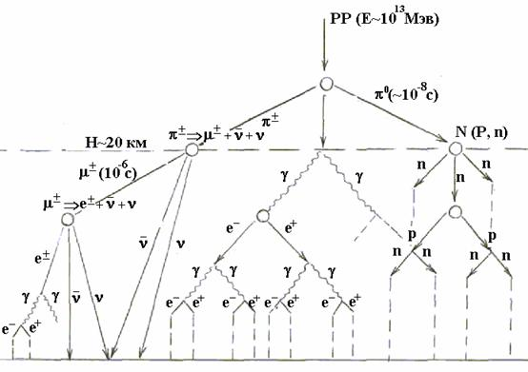
Космическое излучение – 1/3
Notes:
Первичное космическое излучение является потоком очень быстрых заряженных частиц (в основном протонов) с энергией до 10¹⁰-10¹³ МэВ. На высотах ниже 20 км космическое излучение практически полностью имеет вторичный характер. Высокоэнергетическая составляющая вторичного излучения представлена в основном заряженными частицами - мюонами ("+" и "-" мезонами с массой 207 масс электрона), с энергией порядка 100 МэВ. Низкоэнергетическое излучение состоит из электронно-позитронных пар и гамма-квантов. Кроме того, вторичное космическое излучение содержит нейтронную составляющую с широким энергетическим спектром.
Космическое излучение регистрируется детекторами как непосредственно, так и через вторичное излучение, создаваемое в окружающих детектор материалах, в том числе с образованием в них нестабильных изотопов. Доля космического излучения в общем радиационном фоне составляет в среднем 1/3.

Slide 27
Радиоактивные загрязнения – 1/3
²³⁸U+ДПР, ²³²Th+ДПР:
  Свинец – 60 Бк/кг,
  Алюминий – 27 Бк/кг,
  Оргстекло – 0,25 Бк/кг.
⁴⁰K (0,012%, 31,4 Бк/г смеси изотопов K);
Окружающая среда
(включая Rn) – 1/3
Notes:
Источниками радиоактивного загрязнения материалов детектора и блока детектирования являются естественные ЕРН рядов урана и тория, а также калий-40. Элементы рядов урана и тория в виде микропримесей присутствуют во всех материалах, включая материал детектора. Так, активность ЕРН в конструкционных марках свинца достигает 60 Бк/кг, в алюминии- 27 Бк/кг, и даже в оргстекле - до 0,25 Бк/кг.
Калий-40 присутствует в природном калии (0.012%, 31 400 Бк/кг) и во всех материалах, содержащих калий в своем составе (стекло баллонов ФЭУ, световоды и пр.).
Доля гамма-фона, создаваемого радиоактивным загрязнением материалов детектора и датчика, также может достигать 1/3 общего радиационного фона.
Остальная часть фона определяется излучением всех внешних для блока детектирования объектов окружающей среды, включая радон и продукты его распада в воздушной среде.

Slide 28
Методы снижения фона
Использование радиационно-чистых материалов в конструкции датчиков;
Применение защиты от внешнего излучения;
Использование дополнительных детекторов для исключения из регистрации сигналов радиационного фона.
Notes:
Методы снижения фона. Существуют три основных метода снижения радиационного фона…
По первому пункту: конструкцию датчиков выполняют из оргстекла, фторопласта, электролитической меди и радиационно-чистой нержавеющей стали, для пайки применяют химически чистое олово. Для сцинтилляционных детекторов применяют ФЭУ с баллонами из безкалиевого стекла и безкалиевые световоды. В качестве светоотражающих материалов для сцинтилляторов используют фторопласт или оксид алюминия (вместо оксида магния, в которой больше микропримесей ЕРН.

Slide 29
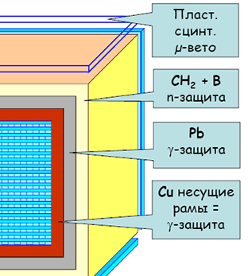
Защита от внешнего излучения
Notes:
Для защиты от внешнего гамма-излучения (космического и окружающей среды) требуется материал с большой плотностью и высоким атомным номером. Для этих целей обычно используется свинец, однако за счет загрязнения ЕРН поверхностная активность свинца может достигать 18 Бк/м². С внутренней поверхности свинцового экрана на детектор может выходить характеристическое излучение свинца, которое возникает при фотопоглощении гамма-квантов, в том числе от измеряемых проб. Для поглощения данного излучения на внутренней поверхности свинцовой защиты располагают дополнительный защитный экран, как правило, из кадмия или олова (1-2 мм) и меди (0.3-0.5 мм), что позволяет ослабить возникающее характеристическое излучение более чем в 100 раз.
При хорошей защите от внешнего гамма-излучения на первый план выходит радиационный захват тепловых нейтронов с образованием радиоактивных нуклидов в материалах детектора, датчика и в самой защите. Неприятной особенностью данного фактора является его зависимость от атмосферного давления, т.к. при изменении давления на 1% происходит изменение плотности потока космических нейтронов на 7.2%. Для снижения нейтронной составляющей фона защиту с внешней стороны дополняют слоем вещества, замедляющего и поглощающего нейтроны (парафин и борная кислота).
Методы пассивной защиты не обеспечивает защиты детекторов от мюонов. Мюонная составляющая излучения также зависит от атмосферного давления, хотя и в меньшей степени, чем нейтронная (порядка 1.2% при изменении давления на 1%). Эту компоненту фона снижают активным методом - при помощи защитных детекторов, которые располагают вокруг основного детектора.

Slide 30
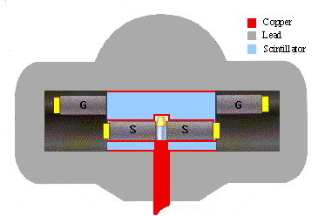
Защита от внешнего излучения
Notes:
Эффективность регистрации мюонов для всех детекторов близка к 100%, и по отношению к ним все детекторы являются пролетными. Сигналы детектирования мюонов в основном детекторе будут сопровождаться сигналами детектирования этих же мюонов в защитном детекторе и могут использоваться для блокировки регистрации фоновых сигналов в основном детекторе по принципу временных совпадений.
@ Если вспышка света возникает одновременно в дополнительной и основном детекторе, то это обусловлено скорее всего пролетом высокоэнергетической частицы. Такой сигнал учитываться не будет. @
@ Если вспышка света возникает только в дополните ном детекторе, то частица пролетела через него, не затронув основного детектора. Такой сигнал тоже не будет учитываться. @
@ И только если вспышка света возникает только в основном детекторе, то такой сигнал будет учитываться.
Метод активной защиты выполняет аналогичные защитные функции и от внешнего высокоэнергетического гамма-излучения. В качестве защитных детекторов используются сцинтилляционные счетчики с пластмассовыми и жидкими сцинтилляторами, при этом суммарный радиационный фон может быть снижен в 10 и более раз.

Slide 31
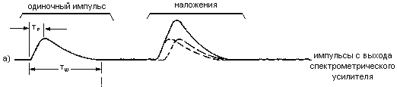
Временные характеристики детекторов
Notes:
В большинстве детекторов ионизирующего излучения активность препаратов может быть измерена в широком диапазоне регистрируемых скоростей счета. При работе с небольшой активностью связь между нею и регистрируемой скоростью счета линейна. С ростом активности наблюдается отклонение от линейного закона, обусловленное тем, что каждому детектору присущи временные характеристики: время нарастания импульса T_{p} и длительность импульса T_{w}.
Если к моменту поступления частицы (или кванта) в чувствительный объем детектора еще не полностью завершились процессы, связанные с регистрацией предыдущей частицы (или кванта), эти события не могут быть зарегистрированы раздельно. Время «нечувствительности» называется «мертвым» временем. Импульсы, наложенные друг на друга, имеют искаженную форму, увеличенную амплитуду и длительность, они не дают представления о действительных энергиях частиц или квантов, зарегистрированных детектором.

Slide 32
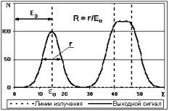
Энергетическое разрешение
Notes:
При регистрации моноэнергетического излучения и линейном преобразовании энергии частиц в выходные сигналы в силу статистической природы процессов преобразования распределение значений выходных сигналов "расплывается". За меру "расплывания" энергии сигналов принимается значение ширины пика на половине его высоты. Эта характеристика называется энергетическим разрешением детекторов. Если источник излучения имеет две линии излучения и второй пик отстоит от первого на расстоянии, меньшем энергетического разрешения, то пики сливаются в один суммарный пик.
Для сравнения детекторов значение энергетического разрешения выражают в единицах энергии (эВ) или в относительных единицах (или в %) значения центра распределения: R = r/Eo, где Eo - энергия центра распределения.

Slide 33
Удельная энергия преобразования и энергетическое разрешение по линии 662 кэВ
Детекторы | Материал рабочей среды | ω, эВ | R, %
Полупровод-никовые | Германий Кремний | 2,96 3,67 | 0,2-0,8 0,3-1,0
Газонапол-ненные | Ксенон Криптон Аргон | 21 23 26 | 1,2-1,6 1,4-1,8 1,5-1,9
Сцинтилля-ционные | LaBr₃(Ce) NaI(Tl) CsI(Tl) Антрацен Стильбен Пластмасса Жидкость | ~140 250-300 600-700 500-600 900-1100 1000-1500 1000-2000 | 3-4 6-8 8-9 7-9 10-12 10-15 10-17
Notes:
Энергетическое разрешение детекторов тем лучше, чем большее число носителей заряда образуется в детекторе, т.е. чем выше энергия излучения или меньше удельная энергия образования носителей заряда.
Наименьшую удельную энергию образования одной пары носителей заряда (электрон-дырка) имеют полупроводниковые детекторы, что обеспечивает ППД наилучшее энергетическое разрешение из всех типов детекторов. Удельная энергия ионизации среды в газовых детекторах (образование пары ион - электрон) на порядок выше и составляет более 20 эВ в зависимости от типа среды, и энергетическое разрешение газовых детекторов практически в 3 раза хуже разрешения ППД. В сцинтилляционных детекторах энергия излучения конвертируется в фотоны света (с коэффициентом преобразования не более 0.1), а первичными носителями заряда являются фотоэлектроны, которые выбиваются с фотокатода ФЭУ световыми фотонами (с вероятностью не более 0.1 на фотон). Из этого следует, что удельная энергия образования первичных носителей заряда в сцинтилляционных детекторах практически на порядок больше, чем у газонаполненных детекторов, и на 2 порядка больше, чем у ППД, а энергетическое разрешение соответственно в 3-4 раза хуже, чем у газонаполненных детекторов, и на порядок хуже, чем в ППД. При этом постоянно появляются новые сцинтилляционные материалы, например относительно новый детектор LaBr₃(Ce) имеет энергетическое разрешение по линии 662 кэВ уже на уровне 3-4% при лучшей, чем у классических детекторов NaI(Tl) эффективности регистрации.

Slide 34
Избирательность детекторов
Тип детектора | Вид излучения |  |  |  | Анализ спектра
 | α | β | γ | n | α | β | γ | n
Камеры интегральные газовые ионизационные | + | + | + | +
Камеры импульсные газовые ионизационные | + | + | + | + | + | + |  | +
Счетчики пропорциональные газовые ионизационные | + | + | + | + |  | + | + | +
Счетчики Гейгера-Мюллера газовые ионизационные | + | + | +
Полупроводниковые, твердотельные ионизационные | + | + | + | + | + | + | + | +
Сцинтилляционные газовые | + | + |  | + | + | + |  | +
Сцинтилляционные жидкостные |  | + | + | + |  | +
Сцинтилляционные неорганические твердотельные | + | + | + | + | + | + | + | +
Сцинтилляционные органические твердотельные | + | + | + | + | + | + | + | +
Сцинтилляционные пластмассовые твердотельные | + | + | + | +
Сцинтилляционные дисперсные твердотельные. | + | + |  | +
Notes:
Детекторы различных типов, размеров и конструкций, с различным состоянием агрегатной среды могут отличаться на 1, 2 и более порядков как по эффективности регистрации различных видов излучения, так и по эффективности регистрации в различных диапазонах спектра излучения. Это позволяет специализировать детекторы по измерительным задачам и производить измерение одних видов и энергий излучения на сопутствующем фоне излучения других видов и энергий. Качество работы детекторов при этом может прямо оцениваться избирательностью - отношением эффективности регистрации измеряемого и фонового излучения при равных значениях плотности потоков. Избирательность в значительной степени может быть усилена геометрией измерений и конструкцией блока детектирования в целом (экранирование, коллимация и т.п.).
Для детектирования заряженных частиц, в принципе, можно использовать все типы детекторов, при этом по характеру преобразования энергии частиц в заряд детекторы разделяют на пробежные и пролетные. К пробежным относят детекторы с толщиной чувствительного объема, превышающей длину пробега частиц в материале детектора и обеспечивающей полное поглощение энергии частиц. У пролетных детекторов толщина чувствительного объема много меньше длины пробега частиц и выходные сигналы пропорциональны произведению линейной плотности ионизации на треках частиц на длину треков, т.е. зависят от типа частиц, их массы, заряда и угла входа в детектор. Один и тот же детектор может быть пробежным к одному виду частиц и пролетным к другому, что создает условия для их селективной регистрации.
В таблице приведена основная специализация детекторов по видам регистрируемого излучения и по возможностям спектрального анализа излучения.

